Slide 1
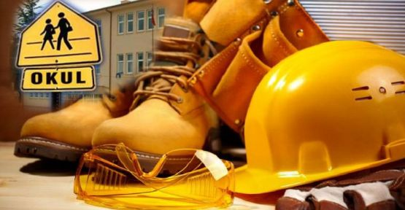
ÇORLU İLÇE MİLLİ EĞİTİM MÜDÜRLÜĞÜ
SELCEN TECER
İş Güvenliği Uzmanı

Slide 2

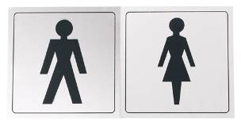




Çorlu İlçe Milli Eğitim Müdürlüğü
İŞ SAĞLIĞI VE GÜVENLİĞİ
TEMEL EĞİTİMİ
2
Notes:
2

Slide 3
EĞİTİMİN İÇERİĞİ
- İŞ SAĞLIĞI VE GÜVENLİĞİ NEDİR?
- İŞ SAĞLIĞI VE İŞ GÜVENLİĞİNİN AMACI
VE ÖNEMİ
- ÇALIŞMA MEVZUATI
- ÇALIŞANLARIN YASAL HAK VE SORUMLULUKLARI
-İŞ SAĞLIĞI VE GÜVENLİĞİ GENEL KURALLARI VE GÜVENLİK KÜLTÜRÜ
- İŞYERİ TEMİZLİĞİ VE DÜZENİ
- GÜVENLİK SAĞLIK İŞARETLERİ
- ERGONOMİ
- GÜVENLİK VE SAĞLIK İŞARETLERİ
- KİŞİSEL KORUYUCU EKİPMANLAR
- MESLEK HASTALIKLARI VE İLK YARDIM
- HASTALIKLARDAN KORUNMA PRENSİPLERİ VE KORUNMA TEKNİKLERİNİN UYGULANMASI
- BİYOLOJİK RİSK ETMENLERİ
- İLK YARDIM VE KURTARMA
Notes:
3

Slide 4
İŞ SAĞLIĞI VE GÜVENLİĞİ NEDİR ???

Slide 5
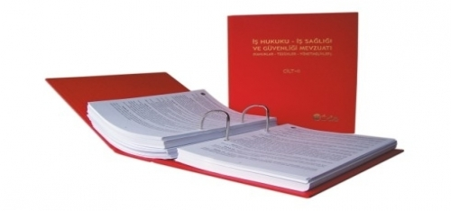
İŞ SAĞLIĞI VE GÜVENLİĞİ
Tanım
İş yerlerinde, Çalışanların sağlığına zarar verebilecek TEHLİKELERDEN korunması, aynı zamanda iş yeri ortamının iyileştirilmesi için yapılan sistemli ve bilimsel çalışmaların tümüne
“İş Sağlığı ve Güvenliği” denir.

Slide 6

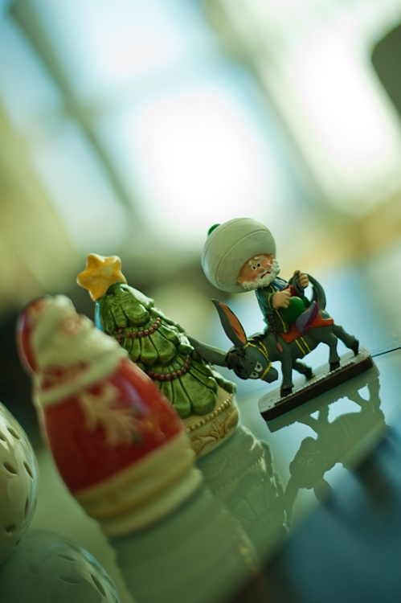
İŞ SAĞLIĞI VE GÜVENLİĞİ
İşyerlerinde çalışanların sağlıklı ve güvenli çalışmalarını sağlamak üzere alınması gereken tedbirler dizisidir.
Testi kırılmadan önce…

Slide 7
İŞ SAĞLIĞI VE İŞ GÜVENLİĞİ
İş Sağlığı ve İş Güvenliğinin Amacı
İşyerlerinde iş sağlığı ve güvenliğinin sağlanması ve mevcut sağlık ve güvenlik şartlarının iyileştirilmesi için işveren ve çalışanların görev, yetki, sorumluluk, hak ve yükümlülüklerini düzenlemektir.

Slide 8
Önceliğimiz ne olmalıdır?
Sağlık koşullarını iyileştirmek
İSG’de amaç
Güvenlik koşullarını iyileştirmek

Slide 9

ÇALIŞMA MEVZUATI İLE İLGİLİ BİLGİLER

Slide 10
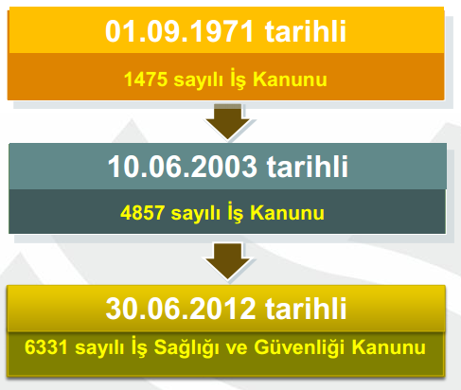
ÇALIŞMA MEVZUATI İLE İLGİLİ BİLGİLER

Slide 11
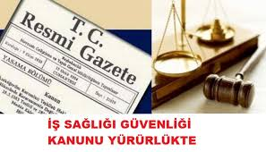
6331 SAYILI İŞ SAĞLIĞI VE GÜVENLİĞİ KANUNU VE BAĞLI YÖNETMELİKLER
ÇALIŞMA MEVZUATI İLE İLGİLİ BİLGİLER
6331 Sayılı İş Sağlığı ve Güvenliği Kanunu
  Yayım tarihi: 30 Haziran 2012

Slide 12
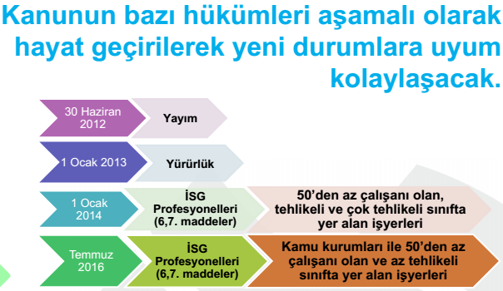
ÇALIŞMA MEVZUATI İLE İLGİLİ BİLGİLER

Slide 13
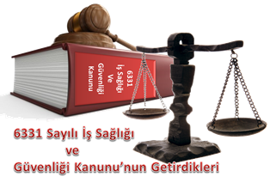
ÇALIŞMA MEVZUATI İLE İLGİLİ BİLGİLER

Slide 14

ÇALIŞMA MEVZUATI İLE İLGİLİ BİLGİLER
3. Madde
İşveren adına hareket eden, işin ve işyerinin yönetiminde görev alan işveren vekilleri, bu Kanunun uygulanması bakımından işveren sayılır.

Slide 15
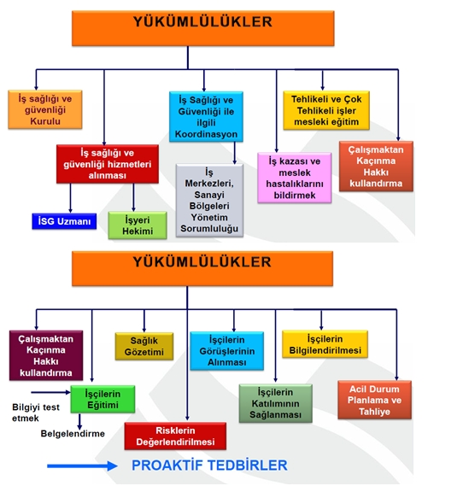
ÇALIŞMA MEVZUATI İLE İLGİLİ BİLGİLER
4. ve 5. Maddeler
İşverenin Genel Yükümlülüğü:

Slide 16
ÇALIŞMA MEVZUATI İLE İLGİLİ BİLGİLER

Slide 17

ÇALIŞMA MEVZUATI İLE İLGİLİ BİLGİLER
1. Madde
Kamu ve özel sektör gözetmeksizin tüm çalışanlar kanun kapsamına alındı.
Kapsam:
Sayı sınırı olmaksızın,
Memur, işçi, işveren, çırak, stajyer tüm çalışanlar,
Kamu ve özel sektöre ait bütün işler ve işyerleri,
Tarım vb. dahil tüm işkolları
İstisna:
TSK, emniyet, afet müdahale ekipleri, ev hizmetleri, kendi nam ve hesabına tek başına çalışanlar

Slide 18
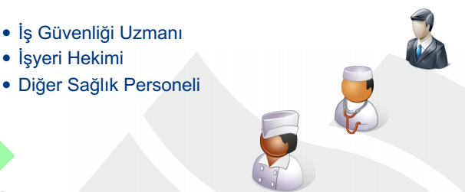
ÇALIŞMA MEVZUATI İLE İLGİLİ BİLGİLER
6. Madde
Bütün işyerlerinde iş güvenliği uzmanı, işyeri hekimi gibi profesyonellerin görev yapması sağlanacak
6. Madde Kamu Kurumları için 1 Temmuz 2016 ‘da yürürlüğe girecek.

Slide 19

ÇALIŞMA MEVZUATI İLE İLGİLİ BİLGİLER
8. Madde
İşyeri hekimleri ve iş güvenliği uzmanlarının görevlendirilme şartları ve sorumlulukları

Slide 20
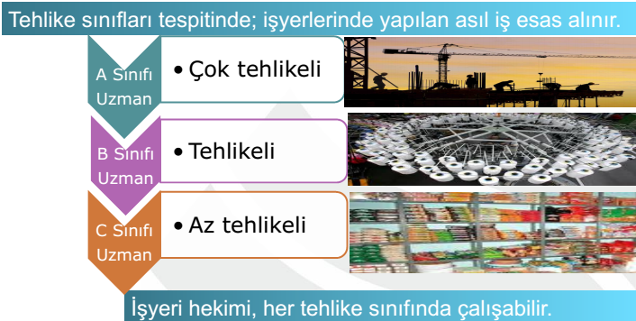
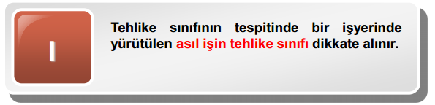
ÇALIŞMA MEVZUATI İLE İLGİLİ BİLGİLER
9. Madde
İşyeri Tehlike sınıfının belirlenmesi

Slide 21

ÇALIŞMA MEVZUATI İLE İLGİLİ BİLGİLER
10. Madde
Bütün işyerlerine İş kazalarını ve meslek hastalıklarını önleme adına önceden Risk Değerlendirmesi yapılma zorunluluğu getirilmektedir.
Ocak 2013’ten itibaren OKULLARDA RİSK ANALİZİ YAPMAK ZORUNLU HALE GETİRİLMİŞTİR.
Bu kurala uymayan eğitim kurumları para cezaları yaptırımıyla karşı karşıya kalabilir.

Slide 22
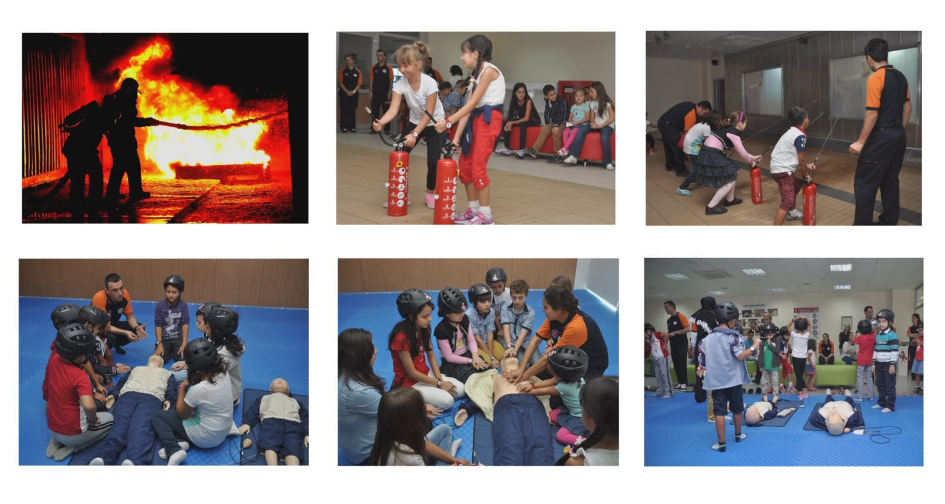
ÇALIŞMA MEVZUATI İLE İLGİLİ BİLGİLER
11. Madde
Acil durum planları, yangınla mücadele ve ilk yardım çalışmalarının yapılması,
Acil Durum Planlarının hazırlanması,
Acil durumlarla ilgili eğitimli yeterli sayıda kişinin görevlendirilmesi,

Slide 23
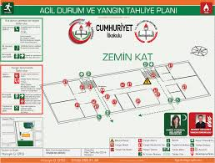
ÇALIŞMA MEVZUATI İLE İLGİLİ BİLGİLER
12. Madde
Tahliye planının yapılması,

Slide 24
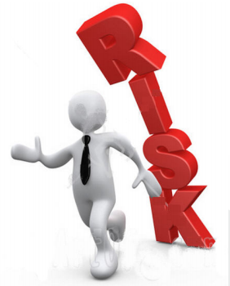
ÇALIŞMA MEVZUATI İLE İLGİLİ BİLGİLER
13. Madde
Çalışan, ciddi ve yakın tehlikeyle karşı karşıya kaldığında çalışmaktan kaçınma hakkını kullanabilecek.

Slide 25
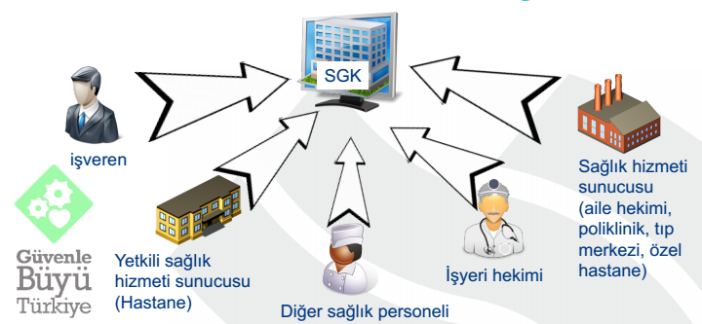
ÇALIŞMA MEVZUATI İLE İLGİLİ BİLGİLER
14. Madde
İş kazası ve meslek hastalıklarının kayıt ve bildiriminin yapılması,

Slide 26
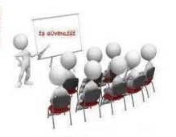
ÇALIŞMA MEVZUATI İLE İLGİLİ BİLGİLER
16. ve 17. Maddeler
İşveren tüm çalışanlarını, iş sağlığı ve güvenliği ile çalışma hayatına dair hak ve sorumlulukları hakkında bilgilendirecek.
İşveren, çalışanların iş sağlığı ve güvenliği eğitimlerini almasını sağlar. Bu eğitim özellikle; işe başlamadan önce, çalışma yeri veya iş değişikliğinde, iş ekipmanının değişmesi hâlinde veya yeni teknoloji uygulanması hâlinde verilir. (Md. 17)

Slide 27


ÇALIŞMA MEVZUATI İLE İLGİLİ BİLGİLER
19. Madde
Çalışanların yükümlülükleri
20. Madde
Çalışan temsilcilerinin belirlenmesi.

Slide 28
ÇALIŞANLARIN YÜKÜMLÜLÜKLERİ
Çalışanlar da iş sağlığı ve güvenliği konusunda alınan her türlü önleme uymakla yükümlüdürler.

Slide 29
ÇALIŞANLARIN YÜKÜMLÜLÜKLERİ
6331 Sayılı Kanun Madde 19
(1)Çalışanlar, iş sağlığı ve güvenliği ile ilgili aldıkları eğitim ve işverenin bu konudaki talimatları doğrultusunda, kendilerinin ve hareketlerinden veya yaptıkları işten etkilenen diğer çalışanların sağlık ve güvenliklerini tehlikeye düşürmemekle yükümlüdür.
(2) Çalışanların, işveren tarafından verilen eğitim ve talimatlar doğrultusunda yükümlülükleri şunlardır:
a) İşyerindeki makine, cihaz, araç, gereç, tehlikeli madde, taşıma ekipmanı ve diğer üretim araçlarını kurallara uygun şekilde kullanmak, bunların güvenlik donanımlarını doğru olarak kullanmak, keyfi olarak çıkarmamak ve değiştirmemek.

Slide 30
ÇALIŞANLARIN YÜKÜMLÜLÜKLERİ
6331 Sayılı Kanun Madde 19
b) Kendilerine sağlanan kişisel koruyucu donanımı doğru kullanmak ve korumak.
c) İşyerindeki makine, cihaz, araç, gereç, tesis ve binalarda sağlık ve güvenlik yönünden ciddi ve yakın bir tehlike ile karşılaştıklarında ve koruma tedbirlerinde bir eksiklik gördüklerinde, işverene veya çalışan temsilcisine derhal haber vermek.
ç) Teftişe yetkili makam tarafından işyerinde tespit edilen noksanlık ve mevzuata aykırılıkların giderilmesi konusunda, işveren ve çalışan temsilcisi ile iş birliği yapmak.
d) Kendi görev alanında, iş sağlığı ve güvenliğinin sağlanması için işveren ve çalışan temsilcisi ile iş birliği yapmak.

Slide 31
SSK KANUNU MADDE 110 VE 111
SİGORTALININ KASDİ VE SUÇ SAYILIR HAREKETİ;
Kasdi ve şuç sayılır bir hareketi yüzünden iş kazasına uğrayan , meslek hastalığına tutulan veya hastalanan sigortalıya geçici iş görememezlik geliri verilmez. Sigortalıya yalnız gerekli sağlık yardımları yapılır.

Slide 32
ÇALIŞMA MEVZUATI İLE İLGİLİ BİLGİLER
YAPTIRIMLAR
• Yaptırımlar, İdari para cezası (İPC) olarak belirlenmiştir.
• Kabahatler Kanunu bünyesindedir.
• Kabahatler, TAKSİRLİ SUÇLARI ifade eder.
• Bu nedenle, işverenin KUSURU aranacaktır.
• İPC’na itiraz sulh ceza mahkemelerine yapılacaktır.
• İtiraz, tebliği takip eden 15 gün içinde yapılacaktır.
• İtiraz cezanın uygulanmasını durduracaktır.
• Mahkeme kararına 7 gün içinde itiraz yapılabilecektir.
6331 sayılı Kanuna göre idari para cezaları tebliğinden itibaren 30 gün içinde ödenecektir (m.26/2).

Slide 33
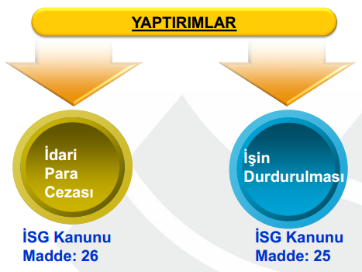
ÇALIŞMA MEVZUATI İLE İLGİLİ BİLGİLER

Slide 34
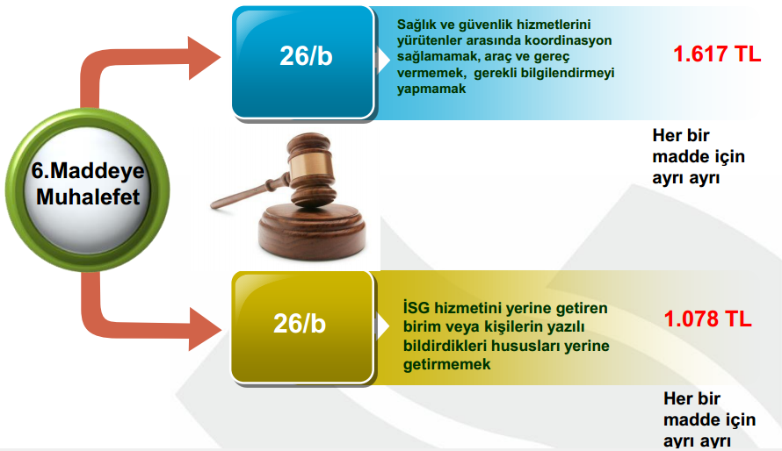
Kamu Kurumları için henüz yürürlüğe girmeyen 6. Madde Cezaları
ÇALIŞMA MEVZUATI İLE İLGİLİ BİLGİLER
1.849 TL
1.233 TL

Slide 35
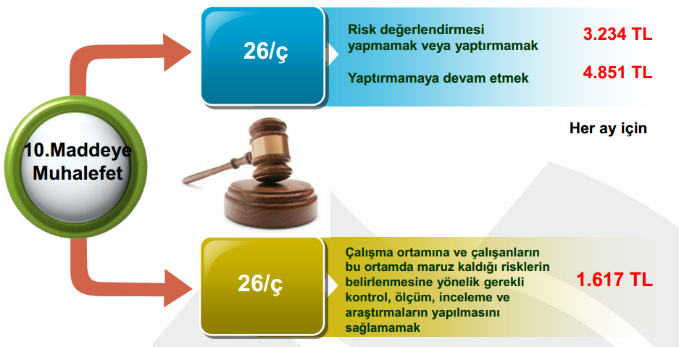
ÇALIŞMA MEVZUATI İLE İLGİLİ BİLGİLER
3.700 TL
5.550 TL
1.849 TL

Slide 36

ÇALIŞMA MEVZUATI İLE İLGİLİ BİLGİLER
Milli Eğitim Bakanlığı
Destek Hizmetleri Genel Müdürlüğü
İş Sağlığı ve Güvenliği Konulu
2014/16 Sayılı Genelge

Slide 37
ÇALIŞMA MEVZUATI İLE İLGİLİ BİLGİLER
Milli Eğitim Bakanlığı 2014/16 Sayılı Genelge
Bilindiği gibi; 6331 sayılı "İş Sağlığı ye Güvenliği Kanunu "30.06.2012 tarih ve 28339 sayılı Resmi Gazete'de yayınlanarak yürürlüğe girmiştir. Söz konusu yasa, kamu ve özel sektör ayrımı yapılmaksızın bütün işler ile işyerlerinde, işveren (atamaya yetkili amir) yada işveren vekili tarafından; çırak ye stajyerlerde dahil olmak üzere; öğretmen, memur, hizmetli, içi, sözleşmeli personel vb. tüm çalışanlara uygulanmaktadır. Yasanın uygulanmasında birlik ve bütünlük sağlanması amacıyla, aşağıda belirtilen hususlara titizlikle uyulacaktır.
1 - İş Sağlığı ye Güvenliği Hizmetleri Yönetmeliği'nin 10'ncu maddesi gereğince; Bakanlık Merkez teşkilatında ve 81 İl Milli Eğitim Müdürlüklerinde en az bir adet İşyeri Sağlık ve Güvenlik Birimi (İSGB) oluşturulacaktır. İSGB'ler ilgili mevzuatta belirtilen esas ye usuller çerçevesinde; merkez ve taşra teşkilatı birimlerinde ISG uygulamalarının etkili ve verimli olması, birimler arası koordinasyonun sağlanması, uygulamalarda birlikteliğin sağlanması, Merkez ve İl'lerde İSGB'nin sorumluluk alanı içinde çalışma ortamlarında sağlık ve güvenlik açısından gerekli tedbirlerin alınması için, izleme ve değerlendirilme çalışmalarını sürdürecektir.

Slide 38
ÇALIŞMA MEVZUATI İLE İLGİLİ BİLGİLER
KANUNA BAĞLI ALT MEVZUATLAR
Hijyen Eğitimi Yönetmeliği,
Asbestle Çalışmalarda Sağlık Güvenlik Önlemleri Hakkında Yönetmelik,
Asbest Sökümü İle İlgili Eğitim Programlarına İlişkin Tebliğ,
Askerî İşyerleri İle Yurt Güvenliği İçin Gerekli Maddeler Üretilen İşyerlerinin Denetimi, Teftişi Ve Bu İşyerlerinde İşin Durdurulması Hakkında Yönetmelik,
Balıkçı Gemilerinde Yapılan Çalışmalarda Sağlık Ve Güvenlik Önlemleri Hakkında Yönetmelik,
Biyolojik Etkenlere Maruziyet Risklerinin Önlenmesi Hakkında Yönetmelik,
Çalışanların Gürültü İle İlgili Risklerden Korunmalarına Dair Yönetmelik,
Çalışanların İş Sağlığı Ve Güvenliği Eğitimlerinin Usul Ve Esasları Hakkında Yönetmelik,
Çalışanların Patlayıcı Ortamların Tehlikelerinden Korunması Hakkında Yönetmelik,
Çalışanların Titreşimle İlgili Risklerden Korunmalarına Dair Yönetmelik,
Çok Tehlikeli İşlerde Görevlendirilebilecek (C) Sınıfı İş Güvenliği Uzmanları Hakkında Tebliğ,

Slide 39
ÇALIŞMA MEVZUATI İLE İLGİLİ BİLGİLER
KANUNA BAĞLI ALT MEVZUATLAR
Ekranlı Araçlarla Çalışmalarda Sağlık Ve Güvenlik Önlemleri Hakkında Yönetmelik,
Elle Taşıma İşleri Yönetmeliği,
Gebe Veya Emziren Kadınların Çalıştırılma Şartlarıyla Emzirme Odaları Ve Çocuk Bakım Yurtlarına Dair Yönetmelik,
Geçici Veya Belirli Süreli İşlerde İş Sağlığı Ve Güvenliği Hakkında Yönetmelik,
İş Ekipmanlarının Kullanımında Sağlık Ve Güvenlik Şartları Yönetmeliği,
İş Sağlığı Ve Güvenliği Hizmetleri Yönetmeliği,
İş Sağlığı Ve Güvenliği İle İlgili Çalışan Temsilcisinin Nitelikleri Ve Seçilme Usul Ve Esaslarına İlişkin Tebliğ,
İş Sağlığı Ve Güvenliği Risk Değerlendirmesi Yönetmeliği,
İş Hijyeni Ölçüm, Test Ve Analizi Yapan Laboratuvarlar Hakkında Yönetmelik,
İş Sağlığı Ve Güvenliği Kurulları Hakkında Yönetmelik,
İşyeri Bina Ve Eklentilerinde Alınacak Sağlık Ve Güvenlik Önlemlerine İlişkin Yönetmelik,
İşyeri Hekimi Ve Diğer Sağlık Personelinin Görev, Yetki, Sorumluluk Ve Eğitimleri Hakkında Yönetmelik,

Slide 40
ÇALIŞMA MEVZUATI İLE İLGİLİ BİLGİLER
KANUNA BAĞLI ALT MEVZUATLAR
İşyerlerinde Acil Durumlar Hakkında Yönetmelik,
İşyerlerinde İşin Durdurulmasına Dair Yönetmelik,
İş Güvenliği Uzmanlarının Görev, Yetki, Sorumluluk Ve Eğitimleri Hakkında Yönetmelik,
Kadın Çalışanların Gece Postalarında Çalıştırılma Koşulları Hakkında Yönetmelik,
Kanserojen Veya Mutajen Maddelerle Çalışmalarda Sağlık Ve Güvenlik Önlemleri Hakkında Yönetmelik,
Kimyasal Maddelerle Çalışmalarda Sağlık Ve Güvenlik Önlemleri Hakkında Yönetmelik,
Kişisel Koruyucu Donanımların İşyerlerinde Kullanılması Hakkında Yönetmelik,
Maden İşyerlerinde İş Sağlığı Ve Güvenliği Yönetmeliği,
Okullarda bu kanun ve alt mevzuatın uygulanması sorumluluğu MEB adına Okul İdarelerindedir.

Slide 41
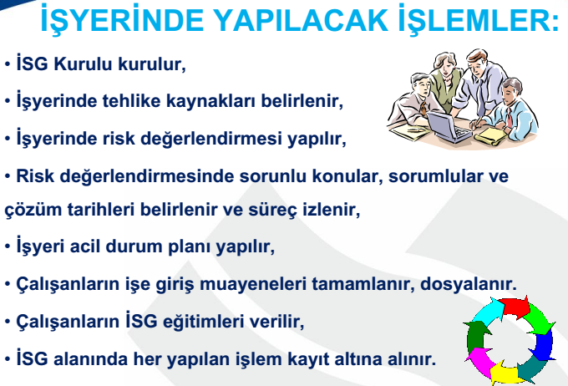
MEVZUATA GÖRE OKULLARIMIZDA YAPILMASI GEREKEN İŞLEMLER

Slide 42
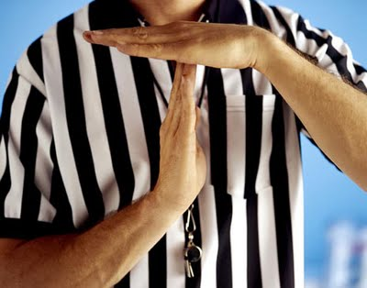
ÇALIŞMA MEVZUATI İLE İLGİLİ BİLGİLER

Slide 43

İş Sağlığı ve Güvenliğine Genel Bakış ve Güvenlik Kültürü

Slide 44

İSG Temel Prensipleri
Herhangi bir alanda yürütülecek
İşçi Sağlığı ve Güvenliği çalışmaları
On prensip üzerinden yapılmalıdır

Slide 45

Prensip 1
İşçi Sağlığı ve İş Güvenliğinin asıl çalışma alanı tehlikeli durum ve tehlikeli davranışın ortadan kaldırılmasına yönelik olmalıdır.
Kaza zinciri
İnsan bünyesinin tabiat şartları karşısında zayıf olması
Şahsi özürler (Dikkatsizlik, pervasızlık, asabiyet, dalgınlık, önemsemezlik, ihmalkarlık vs.)
Tehlikeli hareket tehlikeli şartlar
Kaza olayı,
Ölüm, Yaralanma (Zarar, hasar)

Slide 46
Prensip 2
Kazalar ağırlıklı olarak
%88 i tehlikeli davranışlardan
%10 u tehlikeli durumlardan
%2 si kaçınılmaz durumlardan kaynaklanmaktadır.
Prensip 3
Kaza sonucu meydana gelecek zararın büyüklüğü önceden kestirilemez.

Slide 47
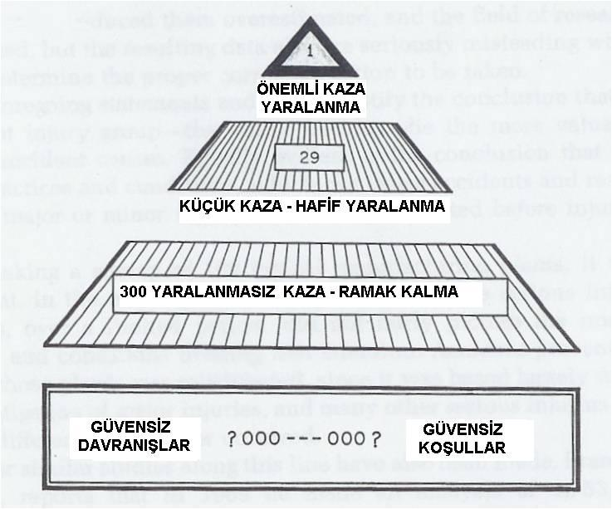
Prensip 4
Ağır yaralanma veya ölümle neticelenen her kazanın temelinde
29 hafif yaralanma
300 yaralanmasız olay vardır

Slide 48
Prensip 5
Tehlikeli davranışların nedenleri:
1-Şahsi kusurlar:
Dikkatsizlik, laubalilik, umursamazlık gibi
2-Eğitim yetersizliği :
Bilgi, ustalık, alışkanlık
3-Fiziki yetersizlik :
Bünyenin yapılan işe uygun olmaması
4-Uygunsuz mekanik şartlar ve fiziki çevre

Slide 49

Prensip 6
Kazalardan korunmak için:
1-Mühendislik ve revizyon
2-Eğitim
3-Ergonomi kurallarından yararlanma,
4-Teşvik tedbirleri uygulama
5-Disiplin tedbirlerini uygulama
çalışmalarının yapılması

Slide 50
Prensip 7
Kazalardan korunma yöntemleri ile üretim, maliyet, kalite kontrolü metotları benzerlik ve paralellik arz eder.
Prensip 8
İş Güvenliği çalışmalarına işletmenin üst düzey yöneticileri de katılmalı ve sorumluluğa ortak olmalıdır.

Slide 51
Prensip 9
İşçi Sağlığı ve İş Güvenliği konusunda formen ve ustabaşı gibi ilk kademe yöneticileri çok önemlidir.
Prensip 10
İş güvenliği çalışmalarına birinci derecede insani duygular yön vermelidir.
Ancak iş güvenliği tedbirlerinin
1- Üretimin artması,
2- Masrafların azalması sonucu maliyetlerin düşmesine yardımcı olduğu unutulmamalıdır.

Slide 52
İSG Alanında Yaşam Boyu Öğrenme
Bu kapsamdaki yeni mevzuat ilkelerinden bir diğeri de, çalışanların mesleki riskler konusunda eğitilmesini, bilgilendirilmesini ve iş sağlığı ve güvenliği çalışmalarına katılımlarının sağlanmasını öngörmesidir.
İş sağlığı ve güvenliği eğitimlerinin mevzuatta belirtilen amacına uygun olarak yapılması ve çalışanlarda davranış değişikliklerine neden olarak iş kazalarının önlenmesine katkı yapması için uzman ve deneyimli kişilerce, uygun yöntemler kullanılarak gerçekleştirilmesi büyük önem taşımaktadır.

Slide 53
Taraflar nasıl etkileniyor?
İNSANLAR
İŞYERİ
ÜLKE
Üretim araçlarında hasar
Üretimin durması
  Kısmen
  Tamamen
Finansal yapısı bozulur
Müşteri yitirir
Toplumdaki imajı bozulur
Vicdani
YASAL SORUNLAR
  Ceza davaları
  Tazminatlar
SOSYAL
ÇEVRESEL
EKONOMİK
YARALANIR
ÖLÜR
SAKAT KALIR
İşsiz kalırlar
Notes:
53

Slide 54
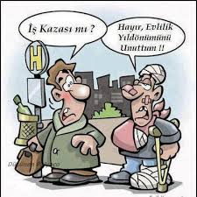

Slide 55
Güvenlik kültürünün oluşturulmasında görevli ulusal kurum ve kuruluşlar
İş güvenliği kültürünün geliştirilmesinde;
A-Devlet,
B-İşveren,
C-Çalışanlar/sendikalar,
D-Üniversiteler
E-Meslek örgütlerine çeşitli görevler düşmektedir.

Slide 56

Güvenlİk Kültürünün oluşturulabİlmesİ İçİn;
Güvenli davranışlar ile çocuklara doğru örnekler vermeli,
İlköğretimden başlanarak iş sağlığı ve güvenliği eğitimi sağlanmalı,
Mesleki eğitimin kalitesi arttırılarak İSG konusuna daha fazla önem verilmeli,
Güvenlik kültürünü benimseyerek hayatımızın her aşamasına uyarlamalı,
Güvenli yaşam tarzını benimsemeli attığımız her adımda “önce güvenlik” demeli,
Güvenlik kültürünü oluşturmaya erken yaşlardan başlamalı,
MT

Slide 57
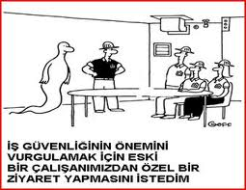

Slide 58

HİJYEN
Sağlıklı yaşama
ve
sağlığı korumada gerekli yol
ve
kurallardır.

Slide 59
SAĞLIK
Ruhen, bedenen ve sosyal bakımdan tam bir iyilik halidir.

Slide 60
Sağlığımızı Neler Etkiliyor
- Ergonomik Etmenler
- Psiko-Sosyal Etmenler
- Vb.
-Fiziksel Etmenler
Kimyasal Etmenler
- Biyolojik Etmenler

Slide 61

A) Fiziksel Tehlikeler
  Gürültü, titreşim, ışın, sıcaklık.
B) Kimyasal Tehlikeler
  Zehirli veya tahriş edici maddeler.
  Gaz, buhar, sıvı, katı, toz veya bunların karışımları.
C) Biyolojik Tehlikeler
  Bakteriler, virüsler, mantarlar, küfler, böcekler, parazitler, bitkiler, hayvanlar
D- Ergonomik Tehlikeler
  Ağır kaldırma, uygunsuz, statik duruş, yorgunluk, aşırı güç uygulama, doğrudan basınç,
  Monotonluk, aşır iş yükü.

Slide 62


SAĞLIĞI ETKİLEYEN FAKTÖRLER
1-KİŞİYE BAĞLI FAKTÖRLER
(Beslenme Alışkanlıkları,Temizlik Alışkanlıkları, Çalışma Alışkanlıkları vb.)
2-ORTAM
A)FİZİKİ ORTAM(sıcak,soğuk,havalandırma)
B)BİYOLOJİK ORTAM
(bakteriler,mikroorganizmalar)
C)SOSYAL ORTAM(Gelenekler,Kültür,inançlar)
D)PSİKOLOJİK ORTAM
(Dalginlik,sinir,ilgisizlik,dikkatsizlik)
3-DİĞER ETKENLER
(Kalıtsal)

Slide 63
1-KİŞİSEL HİJYENİ ETKİLEYEN FAKTÖRLER
Kültür
Sosyal Durum
Ekonomik Durum
Aile
Kişilik
Hastalık

Slide 64

Termal Konfor Koşulları
Çalışanların; Isı, Nem ve Hava Akımı gibi iklim şartları açısından gerek beden ve gerekse zihin faaliyetlerini sürdürürken belirli bir rahatlık içinde bulunmalarını ifade eder.
Çalışma Ortamında Termal Konfor Şartları
Isı
Nem
Hava akımı

Slide 65
Termal Konfor Bölgesine Etki Eden Faktörler
-Ortamın Sıcaklığı
-Ortamın Nem Durumu
-Termal Radyasyon
-Hava Akımı Hızı
-Yapılan İşin Niteliği
-Çalışanın Giyim Durumu
-Çalışanın Yaşı ve Cinsiyeti
-Çalışanın Beslenmesi

Slide 66
Aydınlatma (sorunlar)
Göz kamaşması
Parlayıcı ve Patlayıcı ortamlarda flüoresan ampul kullanmak
Ergonomik standartlara uygun aydınlatma yapmamak
Çok güçlü veya zayıf aydınlatma

Slide 67

Gürültü (sorunlar)
- Kalıcı ve ağır yoğun işitme kaybı,
- Kulak çınlaması,
- Yorgunluk, stres, vb.,
- Denge kaybı, dikkat dağılması,
- İletişim sorunları vb

Slide 68
Titreşim (sorunlar)
-El ve kollarda uzun süre uyuşukluk ve/veya his kaybı (Parmak beyazlaşması)
- Damar hastalıkları ( osteo artikuler düzensizlikler, lumbago ve siyatik vs.)

Slide 69
Ergonomik Etmenler
Çalışanın işini yaparken bedensel ve ruhsal olarak zarar görmesi
Yorgunluk
İşyeri tasarımı (hatalara ve strese neden olan işyeri tasarımı)

Slide 70
Psiko – Sosyal Etmenler
Yaşanılan çevre
Aile yapısı
Fiziksel stres
Zihinsel stres

Slide 71
İş sağlığı ve güvenliği açısından İLK VE TEMEL ADIM; Çalışma ortamındaki tehlikelerin,RİSKLERİN tanınmasıdır.

Slide 72
Gerekenle gerekmeyeni ayırt et
Gerekli mi?
Yeri uygun mu ?
Kaç tane gerekli?

Slide 73
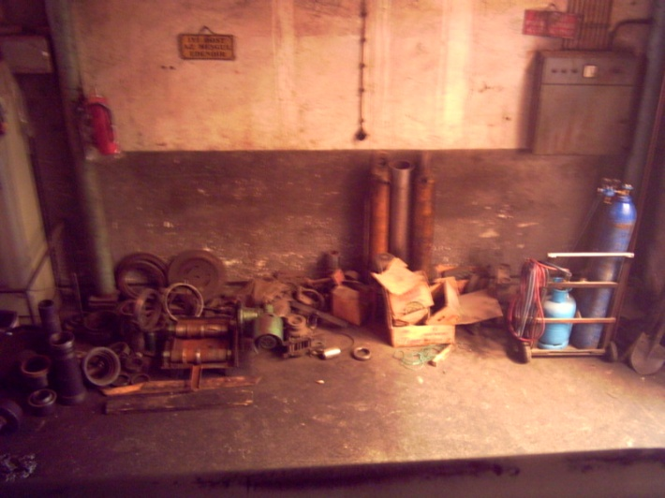
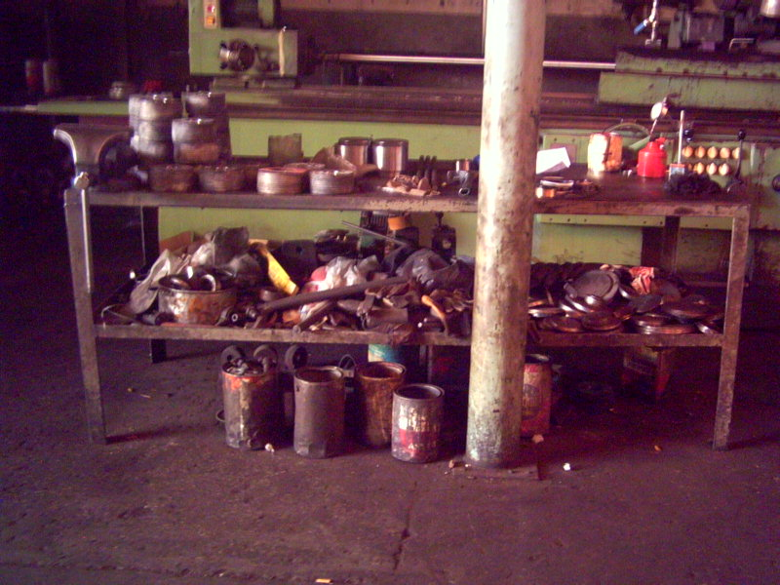
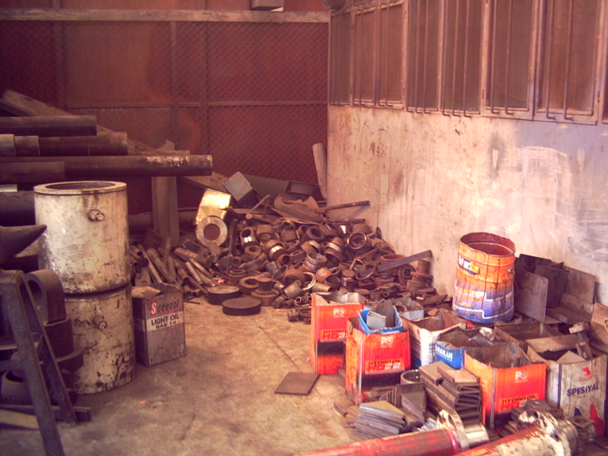

Slide 74
Düzen olmayınca şu sorunlar çıkar
Hareket savurganlığı
Araştırma savurganlığı
İnsan enerjisi savurganlığı
Aşırı stok savurganlığı
Kusurlu ürün savurganlığı
İş güvenliği savurganlığı
M 11

Slide 75
Temizlik olmayınca şu sorunlar çıkar
Kirli Pencereden ışık girmez
Karanlık ve kirli yerde kusurlar görülemez
Yağ ve su birikintileri kaymaya neden olur
Tezgahlara yeterli bakım yapılamaz
İnsanların çalışma şevkleri kırılır

Slide 76
Disiplin olmayınca şu sorunlar çıkar
Dağınık ve kirli bir işyeri Tertiplenen eşyalar yeniden birikmeye başlar
İyi planlanmış bir düzende bile malzemeler kullanıldıktan sonra yerine bırakılmaz
Kirlenen malzemeler temizlenmez
Yerlere bırakılan eşyalar insanların düşüp yaralanmalarına neden olur
moral bozar.

Slide 77
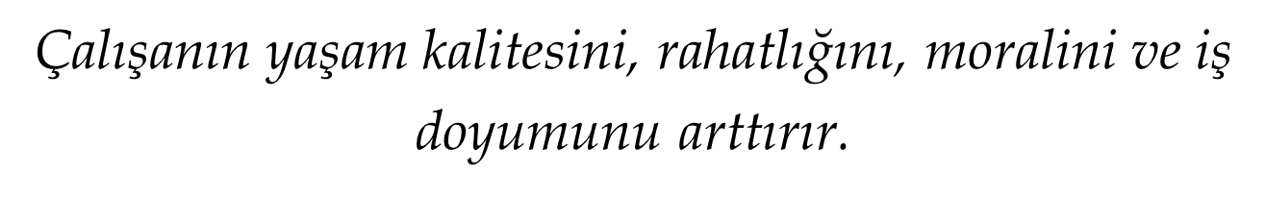
ERGONOMİ

Slide 78

ERGONOMİ
İnsan, araç - gereç, çevre koşullarının etkileşimini inceleyen ve bu etkileşmeyle ortaya çıkan fiziksel ve psikososyal sorunların azaltılması ve engellenmesi için çalışan bir bilim dalıdır.

Slide 79
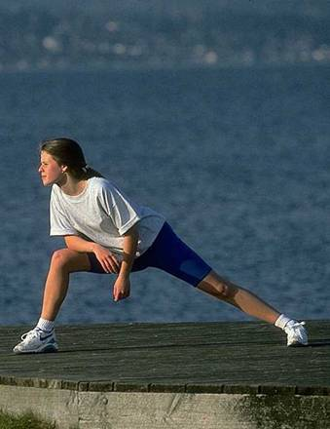
ERGONOMİ
Ergonomi, Yunanca iş anlamına gelen ergon ile prensipler, kanunlar anlamına gelen nomos adlı iki kelimenin birleşiminden oluşmuştur ve iş bilimi anlamına gelmektedir.

Slide 80
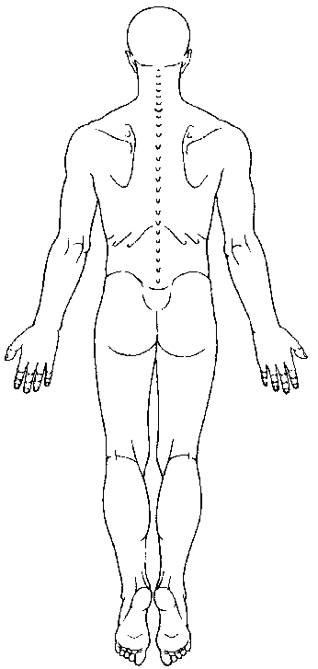
ERGONOMİNİN AMACI
Çalışanların etkinliğini arttırmak
Gereksiz ve aşırı zorlamalardan kaçınmak
Organizmanın zarar görmesini önlenmek
Lüzumsuz aktiviteleri önlemek

Slide 81
ERGONOMİNİN İLKELERİ
Notes:
Word “ergonomics” is unusual.
Sounds like it ought to be difficult. But it is not necessarily so.
Summarized in a series of principles.
Go thru these principles one by one
Note you can apply these at work, at home, or any place.

Slide 82
Nötral duruşta çalış
İlke 1
Notes:
Your posture provides a good starting point.
Best to work with the body “in neutral”
Will describe what that means for:
Your back and neck,
Your arms,
Your wrists.

Slide 83
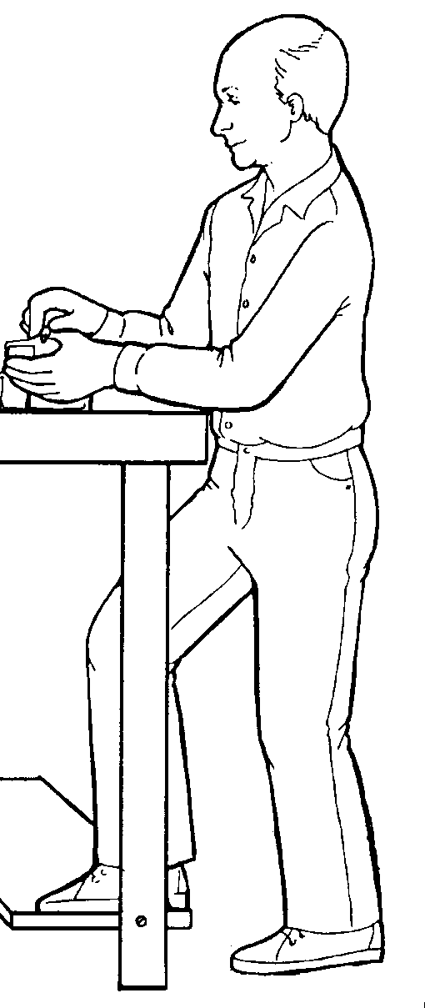
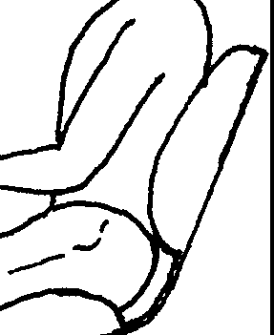
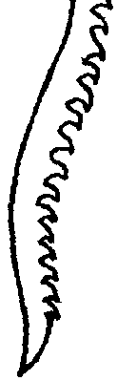

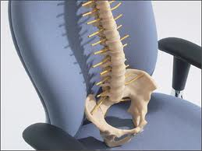
Omurganın S biçimini koru
Notes:
Spinal column shaped like S.
Most important is slight “sway back” in lower back.
When standing, using a foot rest helps maintain this.
When sitting, good lumbar support.

Slide 84
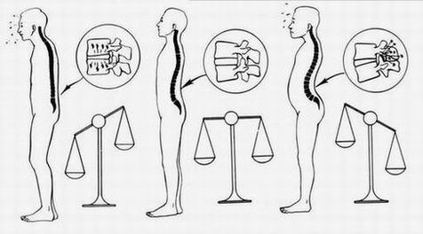
RAHAT AYAKTA DURUŞ KONUMU

Slide 85
BÜRODA BİLGİSAYAR İLE ÇALIŞMALARDA DOĞAL DURUŞ
5°
50-100 cm
35°
60°
90°
m
c
5
2
-
8
1
18 cm
m
m
c
c
)
5
2
7
m
7
-
6
c
6
(
3
5
70 cm
-
2
4

Slide 86


YÜK KALDIRMA TEKNİKLERİ
Doğru Kaldırma
Yanlış Kaldırma

Slide 87
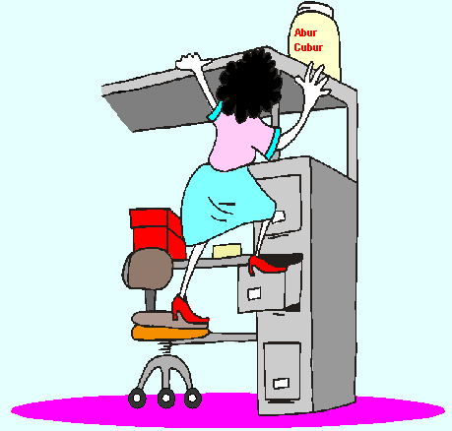


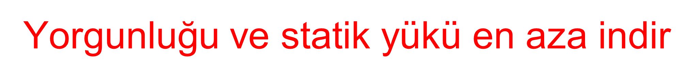
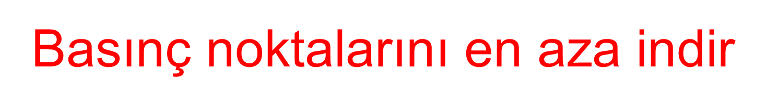

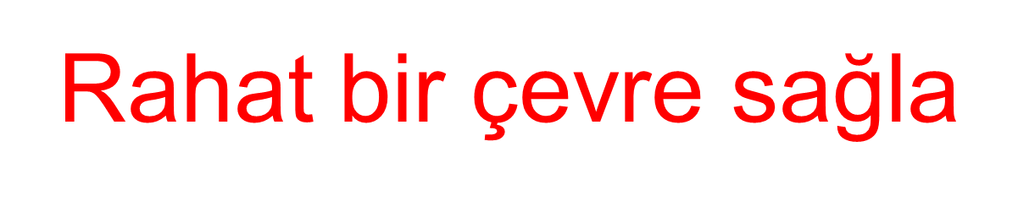
Her şeyi kolay ulaşılabilecek şekilde yerleştir
İlke 3,4,5
Notes:
Read slide.

Slide 88
Güvenlik ve Sağlık İşaretleri
88
Notes:
88

Slide 89

ACİL DURUM İŞARETLERİ
ACİL DURUMLAR
UYARI VE İKAZ İŞARETLERİ

Slide 90
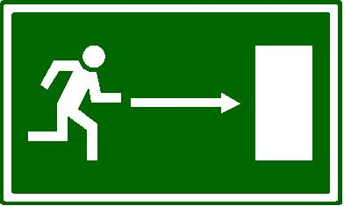

ACİL DURUM
Acil durum alarmı işitildiğinde:
Alandaki iş derhal durdurulmalıdır.
Bütün elektrikli aletler, makineler ve ateşleme kaynakları kapatılmalıdır.
Panik yapmadan kendinize en yakın acil çıkış kapısından çıkarak belirlenen toplanma alanlarına gidilmelidir.
Şoförler, araçlarını yangın araçlarının geçmesine mani olmayacak emniyetli bir yere park edip, kontak anahtarını üzerinde bırakıp, belirlenen toplanma yerlerine yayan olarak gitmelidirler.

Slide 91
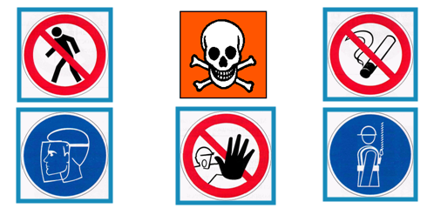
UYARI VE İKAZ İŞARETLERİ
Güvenlik bilgisi taşır, talimat verir. Kırmızı; tehlikeyi, sarı; uyarı ve yeşil/mavi; bilgi amaçlı kullanılır. Mavi; zorunluluk anlamına gelmektedir.
Tehlikenin riski ve büyüklüğü hakkında bilgi verir.

Slide 92
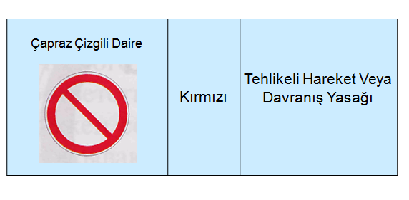
Yasak Belirten İşaretler

Slide 93
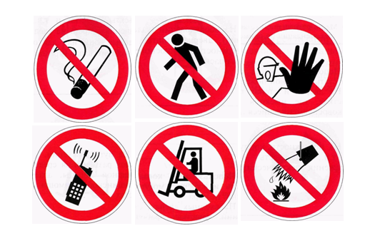
Yasak Belirten İşaretler

Slide 94
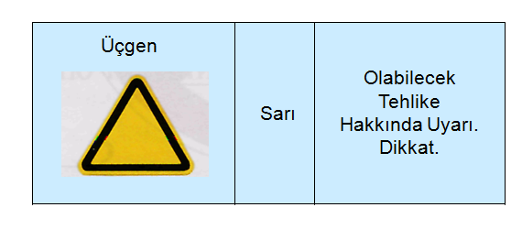
Tehlike Belirten İşaretler

Slide 95
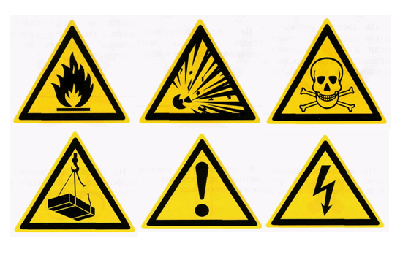
Tehlike Belirten İşaretler

Slide 96
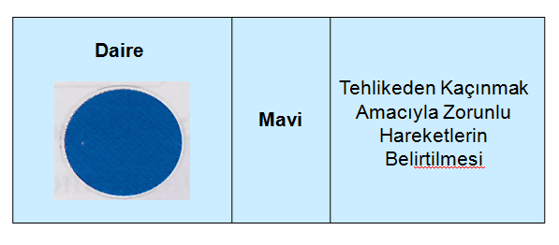
Zorunluluk Bildiren İşaretler

Slide 97
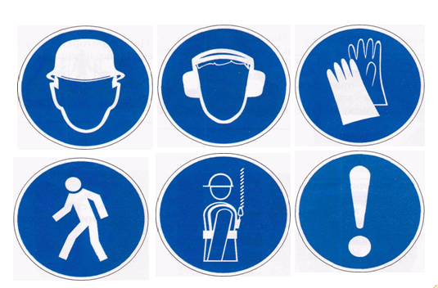
Zorunluluk Bildiren İşaretler

Slide 98
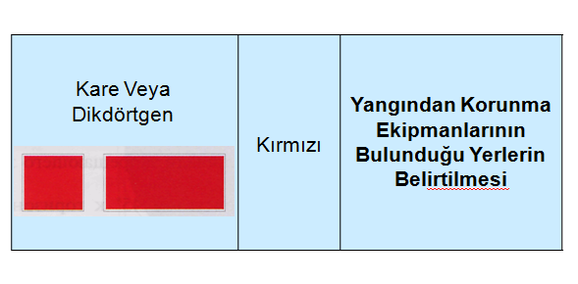
Yangın Güvenliği İşaretleri

Slide 99
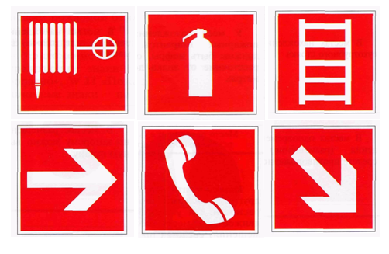
Yangın Güvenliği İşaretleri

Slide 100

Acil Durum ve Sağlık İle İlgili İşaretler

Slide 101


Acil Durum ve Sağlık İle İlgili İşaretler

Slide 102

Sağlık ve Güvenlik işaretlerinin her yere asılmış olması bunların anlam ve öneminin kavratılması yükümlülüğünü ortadan kaldırmaz.Bu nedenle bu konuda da eğitim düzenlenmelidir.
Notes:
102

Slide 103

Sivas'ın Yıldızeli ilçesinde otomobilin gölete uçması sonucu 5 kişi hayatını kaybetti.

Slide 104

GENEL İSG KURALLARI
UNUTMAYIN!
KÜÇÜK İHMALLER,
BÜYÜK KAZALARA ve
YARALANMALARA YOL AÇABİLİR

Slide 105

KKD-KİŞİSEL KORUYUCU DONANIM
Notes:
105

Slide 106

KKD-İNSAN VÜCUDU ÜZERİNE
BAŞ
YÜZ
GÖZ
İŞİTME SİSTEMİ
ELLER
VÜCUT
AYAKLAR
KORUMA SAĞLAR
106
Notes:
106

Slide 107
İNSAN VÜCUDUNU NEYE KARŞI KORUMALIYIZ
KİMYASAL DÖKÜLME, SAÇINTI VE ORTAMLAR
SICAK ORTAMLAR VE YÜZEYLER
SOĞUK ORTAMLAR VE YÜZEYLER
ZARARLI TOZLAR, SİSLER, DUMANLAR
IŞIK VE RADYASYON
KESKİN SİVRİ NESNELER
SIKIŞTIRMA, ÇARPMA, VURMA VE DÜŞMELER
ELEKTRİKSEL TEHLİKELER
107
Notes:
107

Slide 108



KORUNMADA ÖNCELİK
ORTAMDA
KAYNAKTA
HEDEFTE
108
Notes:
108

Slide 109

GÜRÜLTÜ

Slide 110

MESLEK HASTALIĞI NEDİR?

Slide 111


MESLEK HASTALIĞI
SİGORTALININ ÇALIŞTIRILDIĞI İŞİN NİTELİĞİNE GÖRE TEKRARLANAN BİR SEBEPLE veya İŞİN YÜRÜTÜM ŞARTLARI YÜZÜNDEN UĞRADIĞI GEÇİCİ veya SÜREKLİ HASTALIK, SAKATLIK, RUHİ ARIZA HALLERİDİR.
Her hastalık “Meslek Hastalığı” sayılmaz!
Yapılan işle ilgili olmalıdır.
Çalışılan ortamla ilgisi olmalıdır.

Slide 112

MESLEK HASTALIĞI NEDENLERİ
Kimyasal nedenler
Fiziksel nedenler
Biyolojik nedenler
Tozlar
Notes:
112

Slide 113

1.KİMYASAL NEDENLER
1- METALLER (Kurşun, civa, krom, kadmiyum)
2-ÇÖZÜCÜLER (Solvent ,hekzan ,etilen)
3-ZEHİRLİ GAZLAR
4-ASİTLER
5-ALKALİLER
ETKİLERİ :
a) BAĞIMLILIK
b) DAVRANIŞ BOZUKLUĞU
c) ZEHİRLENME
d) KANSER
Notes:
113

Slide 114
2.FİZİKSEL NEDENLER
Sıcaklık Sinirsel rahatsızlıklar
Gürültü Gürültü sonucu işitme kaybı ,
Yorgunluk ,yüksek tansiyon.
Radyasyon İyonlayıcı ışınlarla olan hastalıklar
Enfraruj ışınları ile katarakt
Titreşim Titreşim sonucu kas , iskelet
Dolaşım sistemi rahatsızlıkları.
Basınç Hava basıncındaki ani değişmeler
Aydınlatma Görme sorunları
Nem Akciğer rahatsızlıkları, romatizma
Hava Akımı Solunum rahatsızlıkları
Ağırlık Bel kayması, fıtık ,iskelet sistemi rahatsızlıkları
Notes:
114

Slide 115
3.BİYOLOJİK NEDENLER
1-İşyeri temizliğinin iyi yapılmaması.
2-Çevresel faktörler
3-Atıklar
Etkileri :
Bu şartlarda ortamda mikroorganizmalar,
bakteriler , parazitler , mantarlar ve virüsler
bulunabilir. Bu durum da insan sağlığını etkiler.
Notes:
115

Slide 116
4.TOZLAR
Tozların Etkilerine Örnekler
1- Spesifik akciğer hastalığına neden olan tozlar
Kömür tozu: Antrakozis hastalığı,
Demir tozu: Siderozis hastalığı
Talk tozu: Talkozis adı hastalığı,
Alüminyum tozu: Shower hastalığı,
Şeker tozu: Bagositozis hastalığı,
Pamuk tozu: Bissinosis hastalığı,
2-Alerjik etki gösteren toksik tozlar:
Polen tozu,
tebeşir tozu,
odun tozu.
3-Kanser
Notes:
116

Slide 117
ÖNLEYİCİ FAALİYET OLARAK YAPILMASI GEREKENLER
    İşe giriş sağlık muayeneleri
    Aralıklı sağlık taramaları
    Diğer sağlık hizmetleri
    KKD kullanımı
    Yer değiştirme
    Ayırma
    Yaş yöntem
    Havalandırma
    Kapatma
Notes:
117

Slide 118

İlkyardım:
Kaza veya yaşamı tehlikeye düşüren bir durumda, sağlık görevlilerinin yardımı sağlanıncaya kadar, hayatın kurtarılması ya da
durumun daha kötüye gitmesini önlemek için olay yerinde, tıbbi araç gereç kullanmadan, yapılan ilaçsız uygulamalardır

Slide 119

İlkyardım ve Acil Tedavi Arasındaki Fark Nedir?
Acil tedavi bu konuda ehliyetli kişilerce gerekli donanımla yapılan müdahaledir.
İlkyardım bu konuda eğitim almış herkesin olayın olduğu yerde bulabildiği malzemeleri kullanarak yaptığı hayat kurtarıcı müdahaledir.

Slide 120

İlkyardımın Öncelikli Amaçları Nelerdir?
Hayati tehlikeyi ortadan kaldırmak
Yaşamsal fonksiyonların sürdürülmesini sağlamak,
Yaralının durumunun kötüleşmesini önlemek,
İyileşmeyi kolaylaştırmak.

Slide 121
İlkyardımın Temel Uygulamaları Nelerdir?
Koruma
Bildirme:
112
Kurtarma

Slide 122
İlk Yardımda Amaç
Hayat kurtarmaktır.
Hava yolunu aç,
Solunumu düzelt,
Dolaşımı sağla,
Hayat kurtar.

Slide 123
Hayat Kurtarma Zinciri Nedir?
1. Halka
Sağlık kuruluşuna haber verme (İlkyardımcı)
2. Halka
Olay yerinde yapılan Temel Yaşam Desteği (İlkyardımcı)
3. Halka
Ambulans ekiplerince yapılan müdahaleler
4. Halka
Hastane acil servisleridir.

Slide 124
SABIRLA DİNLEDİĞİNİZ İÇİN TEŞEKKÜRLER

